Slide 1
Системы сбора и обработки диагностических сигналов

Slide 2
Что такое сбор данных?
Под сбором данных мы подразумеваем процесс выполнения измерений физических явлений или их запись в любом виде для дальнейшего анализа.
Сбор данных, как правило, отличают от ранних форм записи на магнитные и бумажные ленты.
В отличие от прежних методов, сигналы из аналоговой области преображаются в цифровую область, а затем записываются на цифровой носитель, например ПЗУ, флэш-накопитель или накопитель на жестком диске.
Современные цифровые системы сбора данных состоят из четырех основных компонентов, которые формируют всю цепочку измерения физических явлений:
датчиков;
преобразователей сигналов;
аналого-цифрового преобразователя ;
компьютера с программой сбора данных для регистрации сигналов и их анализа.

Slide 3
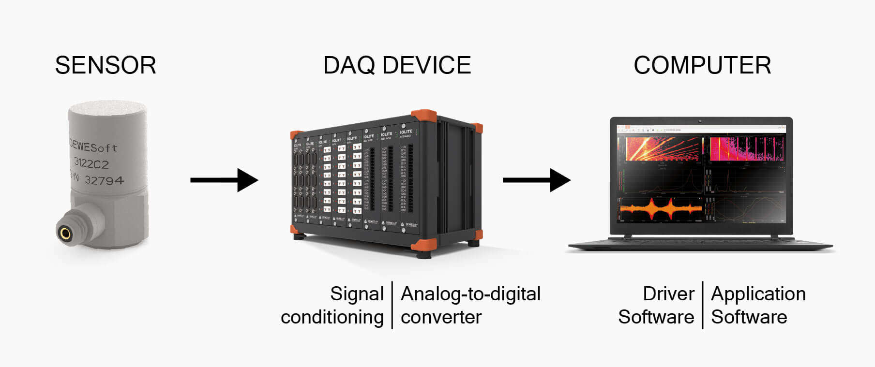
Компоненты современной цифровой системы сбора данных

Slide 4
Что измеряет система сбора данных?
Системы сбора данных предназначены для измерения физических явлений, например:
температуры;
напряжения;
тока;
деформации и давления;
ударных нагрузок и вибрации;
расстояния и смещения;
количества оборотов в минуту, угла и дискретных событий;
Веса.
Однако есть и другие величины, в том числе свет и изображения, звук, масса, положение, скорость и пр., которые могут измеряться с помощью системы сбора данных.

Slide 5
Задачи сбора данных
Основной задачей системы сбора данных является сбор и хранение данных. Вместе с тем, такие системы используются для визуализации во время и после измерений и анализа данных. Более того, большинство систем сбора данных имеет встроенные функции анализа и создания отчетов.
Одной из недавних инноваций стало объединение функций сбора данных и управления, когда система сбора данных тесно интегрирована и синхронизирована с оперативной системой управления.
Конечно же, инженеры в разных областях предъявляют разные требования, но все они основываются на следующих общих функциях:
запись данных,
хранение данных,
визуализация данных в реальном времени,
обзор данных после их записи,
анализ данных с помощью различных математических и статистических расчетов,
создание отчетов.

Slide 6
Значимость систем сбора данных
Системы или устройства сбора данных важны для испытания продукции, от автомобилей до медицинского оборудования, — практически любого электромеханического устройства, которым пользуются люди.
До изобретения сбора данных изделия проходили бесструктурные, крайне субъективные испытания. Например, при тестировании новой подвески автомобиля инженеры зачастую опирались на мнение водителей-испытателей о том, какой они «чувствовали» подвеску.
С изобретением и разработкой систем сбора данных, которые были способны собирать данные с различных датчиков, такие субъективные мнения были заменены объективными измерениями. Измерения можно было повторить, сравнить, проанализировать с помощью математических формул и визуализировать разными способами.

Slide 7
Процесс измерения
Сбор данных — это процесс преобразования сигналов из внешнего мира в цифровую область для отображения, хранения и анализа. Поскольку физические явления существуют в аналоговой области, т.е. физическом мире, в котором мы живем, их необходимо сначала измерить, а затем преобразовать в цифровую область.
Этот процесс осуществляется с помощью различных датчиков и преобразователей сигналов. Выходные значения отбираются аналогово-цифровым преобразователем (АЦП) и записываются во временном потоке на цифровой накопитель, как уже было сказано выше. Обычно такие системы называются системами измерения.

Slide 8
Полная схема аналоговой системы сбора данных

Slide 9
Рассмотрим каждый из этих элементов в цепочке более подробно:
Датчики или преобразователи
Преобразователи сигналов
Изоляция
Фильтрация
Аналогово-цифровые преобразователи (АЦП)
Хранение данных
Визуализация данных
Анализ данных

Slide 10
Датчики или преобразователи
Измерение физических явлений, например температуры, уровня источника звука или вибрации, возникающей в связи с постоянным движением, начинается с датчика. Датчик также называют преобразователем. Датчик преобразует физическое явление в электрический сигнал, который можно измерить.
Датчики широко используются в повседневной жизни. Например, обычный ртутный градусник — это очень старый вид датчика, используемого для измерения температуры. Принцип его работы заключается в том, что ртуть одинаково и линейно реагирует на изменение температуры, поэтому именно это окрашенное вещество используется в закрытой трубке. Благодаря шкале на трубке мы можем определять температуру, просто взглянув на градусник.

Slide 11
Конечно, выходные аналоговые значения, помимо визуальных, у такого прибора отсутствуют. Такой термометр, справляясь со своими задачами в духовке или за окном, не всегда полезен при сборе данных.
Поэтому для измерения температуры были изобретены другие виды датчиков, например термопары, термисторы, РДТ (резистивные датчики температуры) и даже инфракрасные температурные датчики. Миллионы таких датчиков используются каждый день для решения различных задач: от вывода температуры двигателя на приборной панели автомобиля до измерения температур при производстве лекарств. Практически в любой отрасли в той или иной мере используются приборы для измерения температуры

Slide 12
Конечно, есть и другие виды датчиков, предназначенные для измерения других физических явлений:
Датчики нагрузки: для измерения веса и нагрузки
Датчики LVDT: для изучения смещения в расстоянии
Акселерометры: для измерения вибрации и ударных нагрузок
Микрофоны: для измерения звука
Тензодатчики: для измерения деформации объекта, например для измерения силы, давления, натяжения, веса и пр.
Преобразователи тока: для измерения переменного и постоянного тока и многие другие.
В зависимости от типа датчика, его электрическими выходными данными могут быть напряжение, ток, сопротивление или другое электрическое свойство, которое изменяется со временем. Выходы таких аналоговых датчиков обычно подсоединены ко входам преобразователей сигналов

Slide 13
Преобразователи сигналов
Преобразователи сигналов отвечают за подготовку выходных данных аналоговых датчиков для цифровой выборки.
Рассмотрим это также на примере термопары. Для схемы преобразования сигнала требуется линеаризация выходных значений датчика, а также изоляция и, чтобы провести оцифровку, повышение крайне малых уровней напряжения до номинальных уровней через усилители.
Преобразователи сигналов проектируются производителями для выполнения элементарной нормализации выходных данных с датчика и обеспечения их линейности и соответствия с первоначальным явлением, а также для их подготовки к оцифровке. Преобразователи, в силу существования разных типов датчиков, должны полностью соответствовать выбранному типу.

Slide 15
Изолирующие барьеры (гальваническая изоляция)
Иногда называемая гальванической развязкой, электрическая изоляция подразумевает отделение контура прибора от других источников электрического тока. Она представляет особое значение для измерительных систем, поскольку большинство сигналов довольно слабы, и внешние источники электрического тока могут сильно влиять на качество сигнала, что приведет к неверным показаниям. По своей природе токи помех могут быть как переменными, так и постоянными.
Например, когда датчик размещается непосредственно на тестируемом объекте (источнике питания), напряжение которого превышает 0 вольт, это может вызывать смещение постоянной составляющей сигнала на сотни вольт. Электрические помехи или шумы могут также принимать форму сигналов переменного тока, создаваемых другими электрическими компонентами в сигнальном канале или в окружающей среде в месте проведения испытания. Например, флюоресцентные лампы в помещении могут излучать 400 Гц, и это значение может считываться высокочувствительными датчиками.
Вот почему лучшие системы сбора данных имеют изолированные входы — для сохранения целостности сигнальной цепи и эффективного считывания выходных сигналов датчиков. Существует несколько методов изоляции, использующихся на сегодняшний день.

Slide 16
Фильтрация
Практически любой сигнал, который необходимо измерить, может подвергнуться влиянию электрических помех или шума. У этого может быть множество причин, в том числе внешние электромагнитные поля, которые могут возникать в высокомощных линиях передач сигналов, или простые потенциалы, существующие между датчиком или системой измерения и исследуемым объектом. Поэтому лучшие системы преобразования сигналов обеспечивают избирательную фильтрацию, которую инженеры могут использовать для устранения таких помех и улучшения качества измерений.
Фильтры, как правило, определяются частотой, которую они охватывают. Существует четыре основных вида фильтров сигнала:
Фильтр нижних частот — фильтр ограничивает сигналы на определенной частотной границе и выше.
Фильтр верхних частот— выполняет противоположную функцию и пропускает частоты выше определенной границы.
Полосовой фильтр и полосовой режекторный фильтр — пропускают или останавливают (отклоняют) частоты между двумя определенными значениями.

Slide 18
Некоторые виды фильтрации, например фильтрация-сглаживание, могут осуществляться только в аналоговой области. Дело в том, что когда ложный сигнал, вызванный недостаточной частотой выборки, пройдет оцифровку, узнать, каким он был изначально, будет невозможно. Все остальные фильтры, как правило, работают с цифровой областью, т.е. в программном обеспечении уже после оцифровки сигнала.
Фильтры также определяются количеством полюсов. Чем больше полюсов, тем менее плавно датчики осуществляют затухание сигнала. Под затуханием подразумевается количество децибелов сигнала, затухающих на одну октаву. В спецификации фильтра обычно указывается максимальное затухание в дБ/Q.

Slide 23
БЛАГОДАРЮ ЗА ВНИМАНИЕ!

